Slide 1
2021.03.04~03.24
KISA DATA CHALLENGE
손수민
강주희

Slide 2
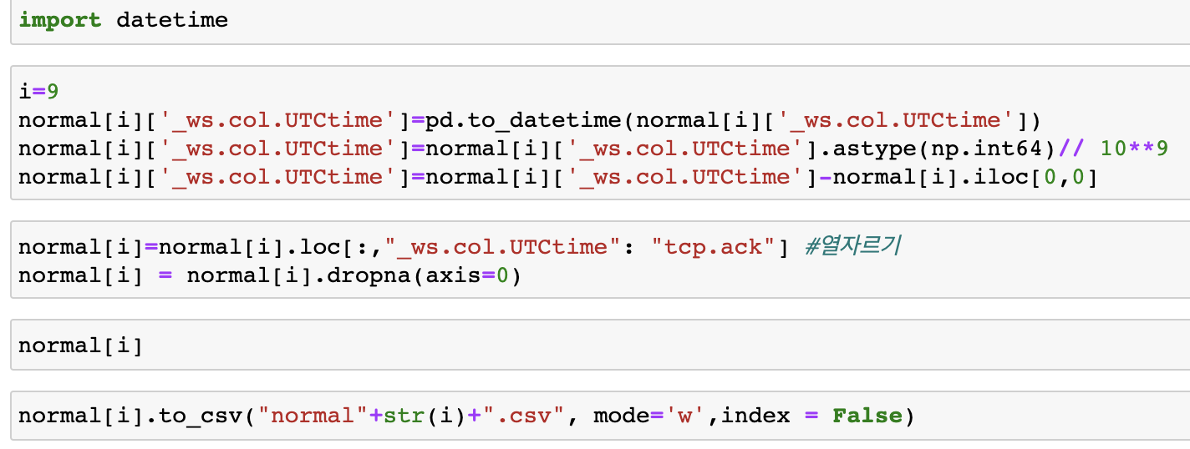
DATA PREPROCESSING
Page1
Time 속성 전처리
DATA PREPROCESSING
MODEL
RESULT
Need to improvement
각 csv 파일마다 time의 단위를
utc time을 밀리초 단위로 바꿈.
한 엑셀파일당 처음 밀리초를 0부터 시작하게 만듦.

Slide 3
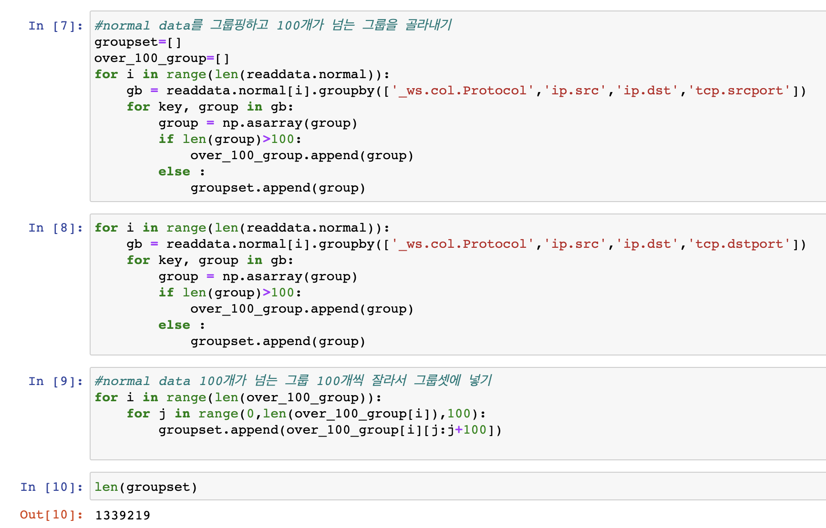
DATA PREPROCESSING
Page3
Groupset 생성
DATA PREPROCESSING
MODEL
RESULT
Need to improvement
Protocol, ip.src/dst, tcp.srcport
Protocol, ip.src/dst, dstport
데이터의 연속성을 반영한 그룹화 방식 적용.

Slide 4
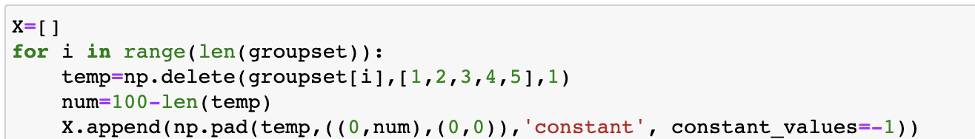
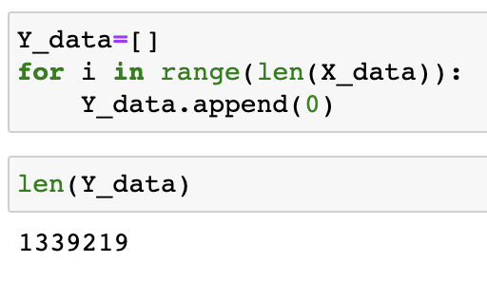
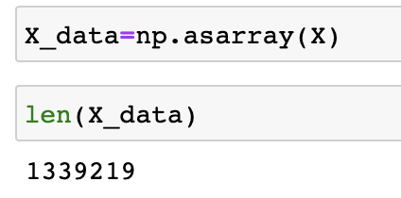
DATA PREPROCESSING
Page4
배열 X 생성.
DATA PREPROCESSING
MODEL
RESULT
Need to improvement
각 groupset들의 헤더 제거
100-해당 그룹의 패킷 개수
-1로 패딩
X_data 로 변환.
Y_data (라벨)생성.
Normal이므로 ‘0’

Slide 5
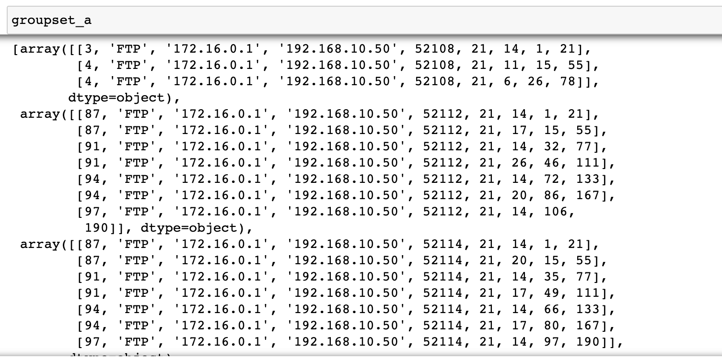
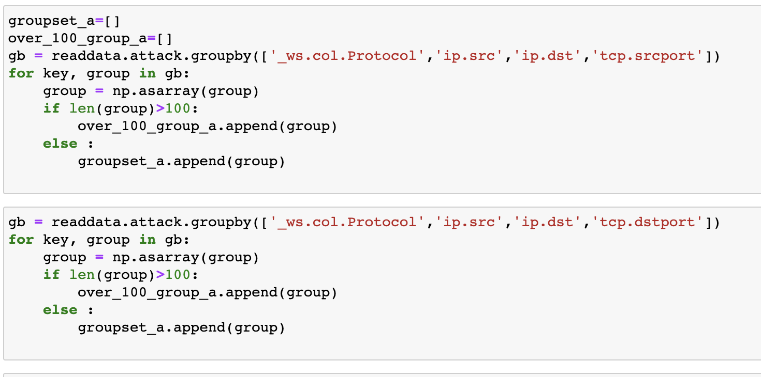
DATA PREPROCESSING
Page5
공격데이터 Groupset 생성
DATA PREPROCESSING
MODEL
RESULT
Need to improvement

Slide 6
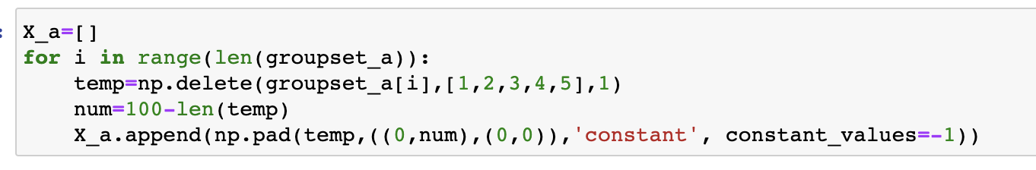
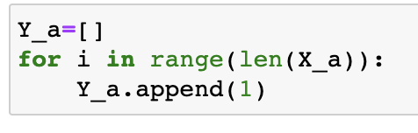
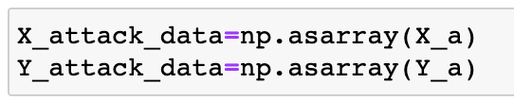
DATA PREPROCESSING
Page6
X_a 배열 생성
X_data
Y_data
DATA PREPROCESSING
MODEL
RESULT
Need to improvement
Y_a 배열 생성
X_attack_data, Y_attack_data 생성

Slide 7
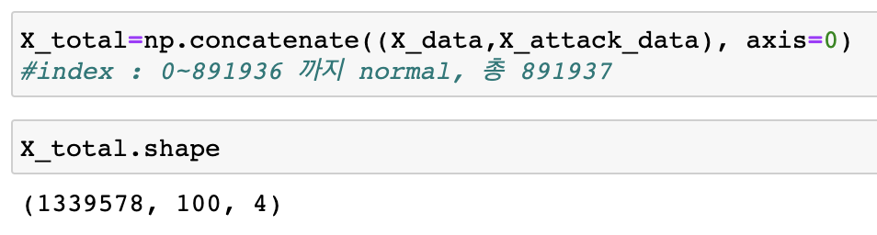
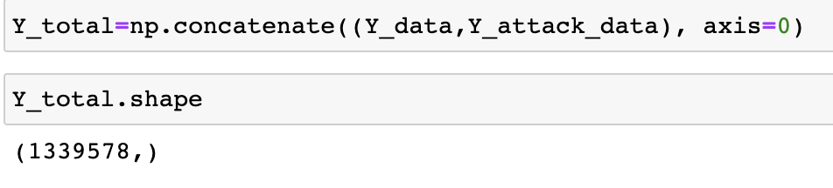
DATA PREPROCESSING
Page7
X_total 생성
DATA PREPROCESSING
MODEL
RESULT
Need to improvement
Y_total 생성

Slide 8
MODEL
Page8
개선한 점
교차검증 사용
Train_test_split 함수대신 StratifiedKFold를 사용하여 데이터를 k개로 분할
Threshold Moving 삭제
미리 smote를 적용하는 대신 fold당 smote를 새로 적용함
Epoch을 늘리고 lr을 줄이는 방식으로 최적의 모델을 찾아감
DATA PREPROCESSING
MODEL
RESULT
Need to improvement

Slide 9
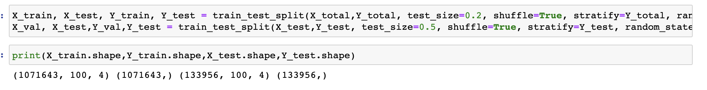

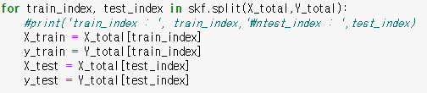
MODEL
Page9
개선한 점
DATA PREPROCESSING
MODEL
RESULT
Need to improvement
Train_test_split 함수대신 StratifiedKFold를 사용하여 데이터를 k개로 분할

Slide 10
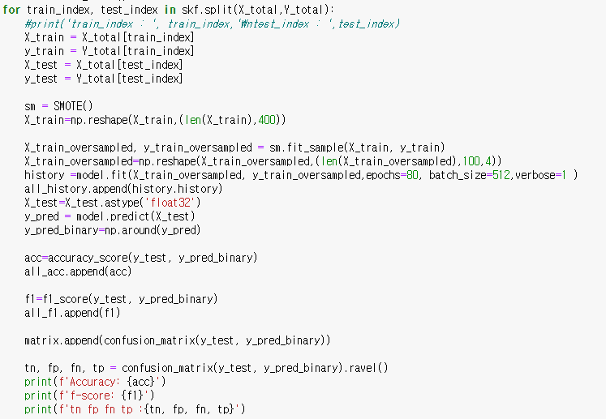
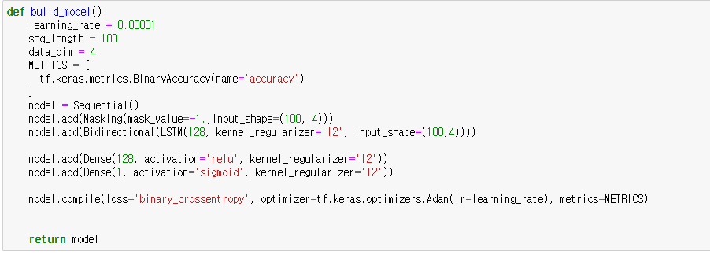
MODEL
Page10
K번 반복되는 반복문
Skf.split으로 매 fold마다 불균형한 데이터를
균형 있게 train과 test에 분배되도록 함.
DATA PREPROCESSING
MODEL
RESULT
Need to improvement
Fold마다 새롭게 smote를 생성하여 Train data를 균형 있게 만들어줌
모델 훈련
History로 loss을 저장하고,
X_test로 모델을 predict한 값을 0,1로 바이너리값으로 바꾼후(->y_pred_binary) Y_test값과 비교하여 accuracy와 f1점수, 혼동행렬값을 저장한다,

Slide 11
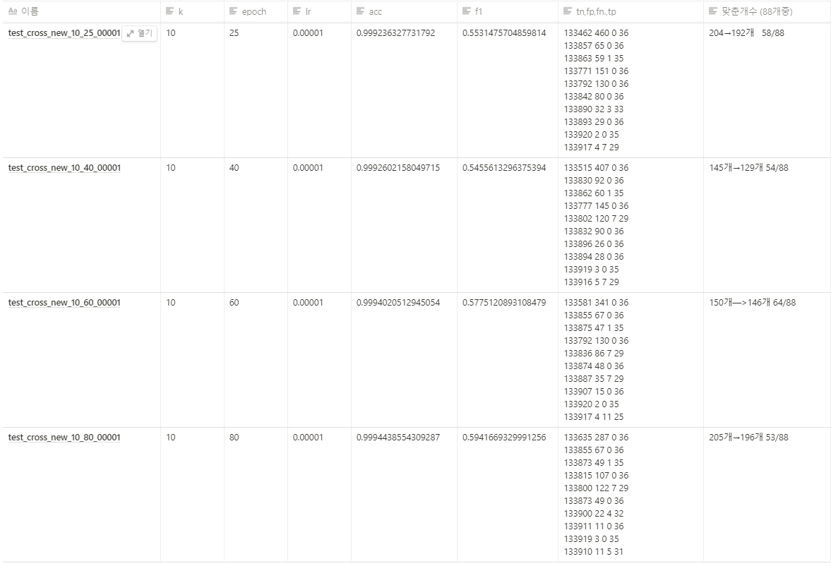
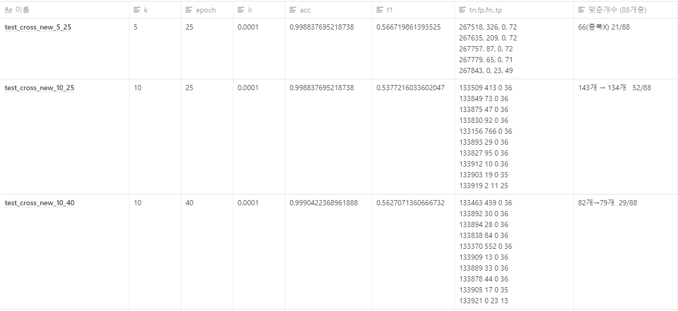
MODEL
Page11
교차검증을 넣어 k값 epoch lr을 달리하여 7개의 모델을 만듦.
DATA PREPROCESSING
MODEL
RESULT
Need to improvement

Slide 12
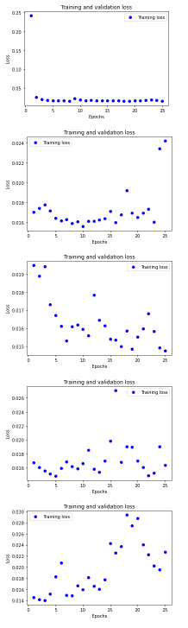
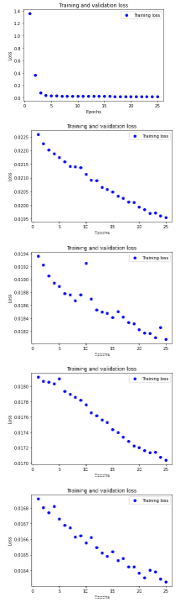
MODEL
Page12
Learning rate : 0.0001 vs 0.00001
test_cross_new_10_25와
test_cross_new_10_25_00001
0.00001로 lr을 줄이기로 결정
0.000001로 더 줄여 시도해봤지만
더 결과가 나빠져 시도X
DATA PREPROCESSING
MODEL
RESULT
Need to improvement

Slide 13
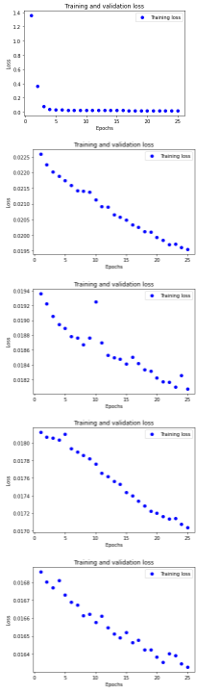
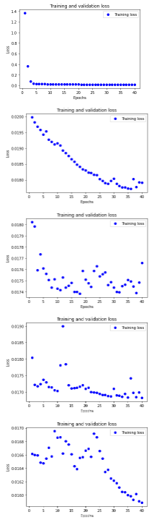
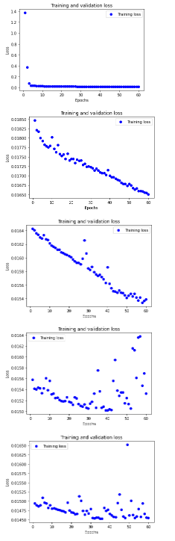
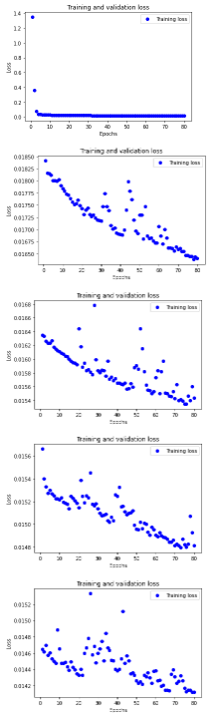
MODEL
Page13
Epoch 25, 40, 60, 80
DATA PREPROCESSING
MODEL
RESULT
Need to improvement

Slide 14
MODEL
Page13
Epoch 25, 40, 60, 80
DATA PREPROCESSING
MODEL
RESULT
Need to improvement

Slide 15
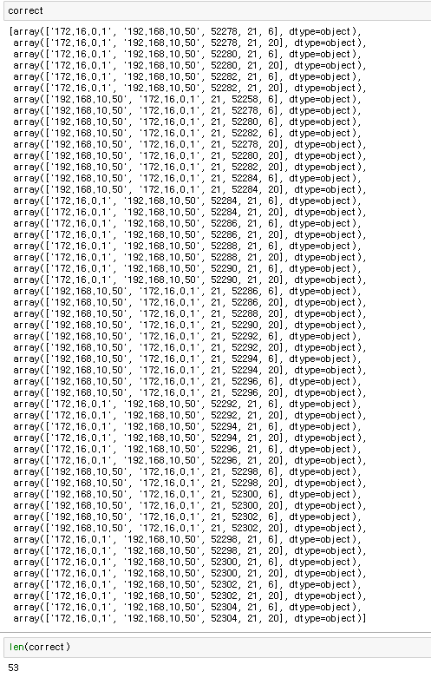
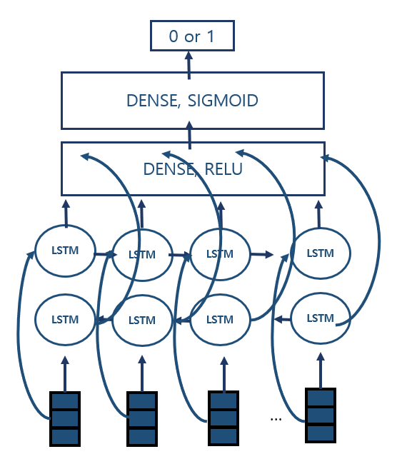
MODEL
Page14
(
최종 모델
평균 F1점수(0.5941669329991256)가 제일 높은test_cross_new_10_80_00001로 선택
DATA PREPROCESSING
MODEL
RESULT
Need to improvement
총196개
88개중에 53개를 맞춤

Slide 16
Need to improvement
Page15
DATA PREPROCESSING
MODEL
RESULT
Need to improvement
test_cross_new_10_100_00001을 돌리던 중 계속 중간에 멈추는 현상 발생으로 끝까지 돌리지 못한 점이 아쉬움
더 높은 정확도를 가지기 위해서는 새로운 방법이 필요

Slide 17
2021.03.04~24
Thank you
손수민
강주희

